Slide 1
Definición de variables

Slide 2
Necesidad de definir variables
El concepto de variable en el enfoque cuantitativo juega un papel muy impor­tante, ya que son las unidades esenciales de una hipótesis.
Para que cualquier persona que lea la investigación, le den el mismo significado a los términos o variables incluidos en las hipótesis
Asegurarse de que las variables pueden ser medidas, observadas, evaluadas o inferidas
Confrontar nuestra investigación con otras similares
Evaluar mas adecuadamente los resultados de nuestra investigación, porque las variables, y no solo las hipótesis, se contextualizan

Slide 3
Definición conceptual o constitutiva
Una definición conceptual trata a la variable con otros términos. Así, inhibición proactiva se podría definir como: la dificultad de evocación que aumenta con el tiempo; y poder como: “influir mas en los demás que lo que estos influyen en uno”. Se trata de definiciones de diccionarios o de libros especializados y cuando describen la esencia o las características de una variable, objeto o fenómeno se les denomina definiciones reales.

Slide 4
Definiciones operacionales
Una definición operacional constituye el conjunto de procedimientos que describe las actividades que un observador debe realizar para recibir las impresiones sensoriales, las cuales indican la existencia de un concepto teórico en mayor o menor grado. En otras palabras, especifica que actividades u operaciones deben realizarse para medir una variable.
Esta definición nos dice que para medir o recoger datos respecto de una variable, hay que hacer esto y esto otro. Así , la definición operacional de la variable “temperatura” sería el termómetro; “inteligencia” se definiría operacionalmente como las respuestas a una determinada prueba de inteligencia.

Slide 5
Tipos de variables
Generalmente en la literatura de investigación se encuentran diferentes formas de clasificar variables, a pesar de ello, se tiene una clasificación que opera en casi toda investigación: la variable dependiente y la variable independiente.
Una variable es independiente cuando se presume que los cambios en sus valores causan cambios en los valores de otra variable denominada dependiente.
Una variable es dependiente cuando sus cambios son ocasionados por los cabios sucedidos en otras variables (independientes).

Slide 6
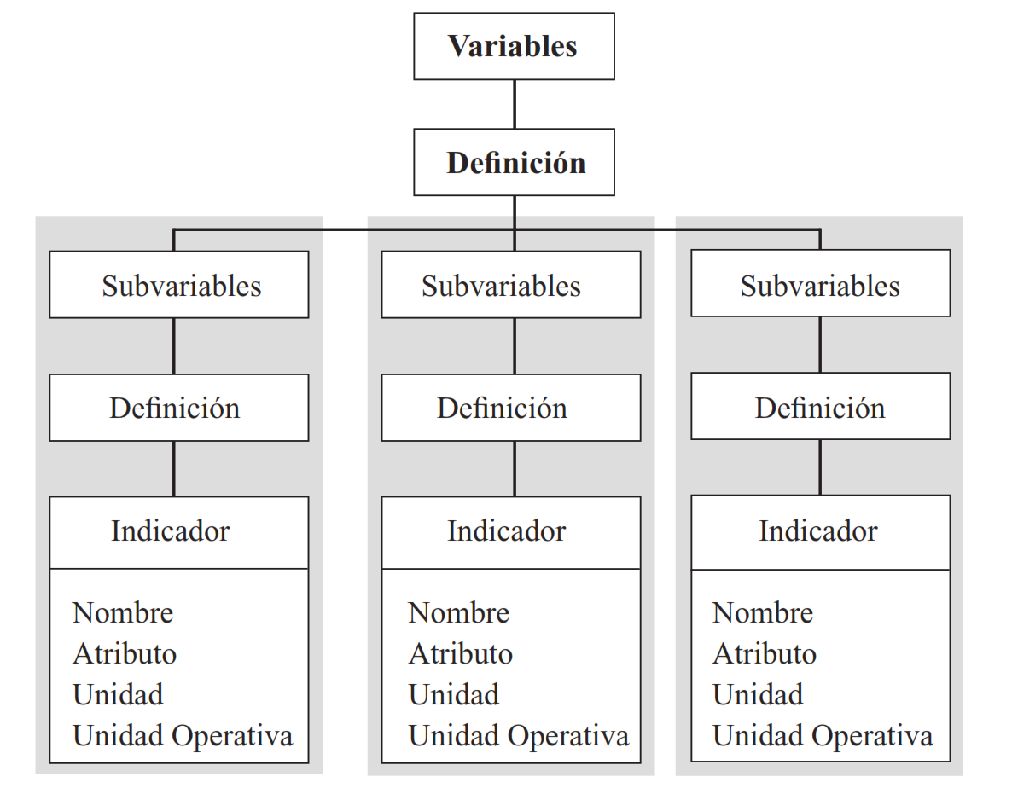
Recomendación
De acuerdo con González (2009), para que haya una operacionalización de las variables, es necesario tener una estructura que te permita dimensionarlas desde lo abstracto a lo concreto, tal como se muestra en la siguiente imagen.

Slide 7
Bibliografía
González, H. (2009). Metodología de la investigación : propuesta, anteproyecto y proyecto. Bogotá́, D.C: Ecoe Ediciones.
Sampieri, R., Fernandez, C., & Baptista, P.. (2006). Formulación de hipótesis. En Metodología de la investigación(121-152). Mexico: McGraw Hill.

